Slide 1


Slide 2
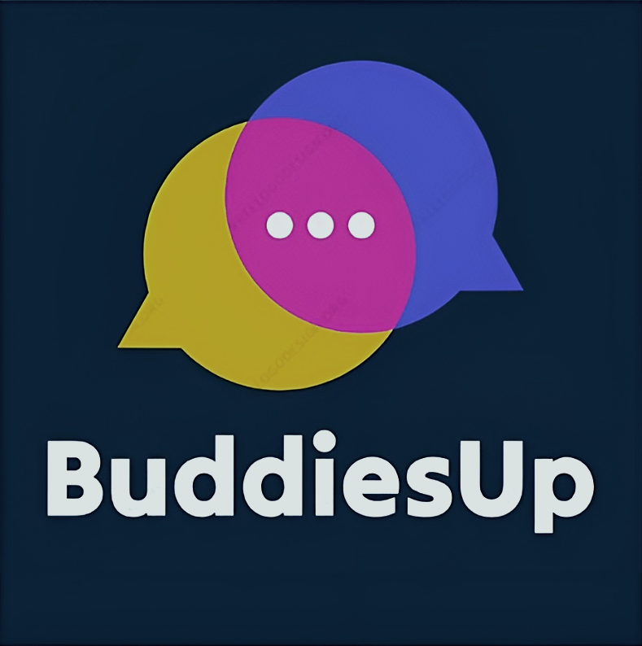
BuddiesUp
Приложение для поиска единомышленников
Булаенко Виктория, Мартынов Александр, Мандрикин Антон, Немтина Мария, Савастеева Ксения, Селиванова Алина, Стрижаков Артём, Шутов Федор

Slide 3
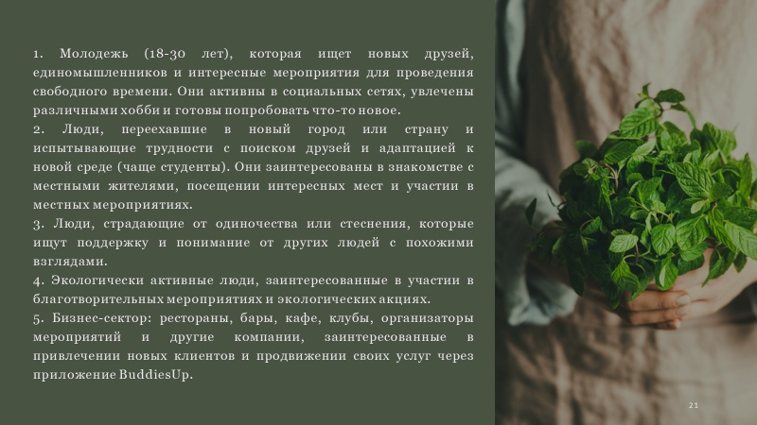

Slide 4
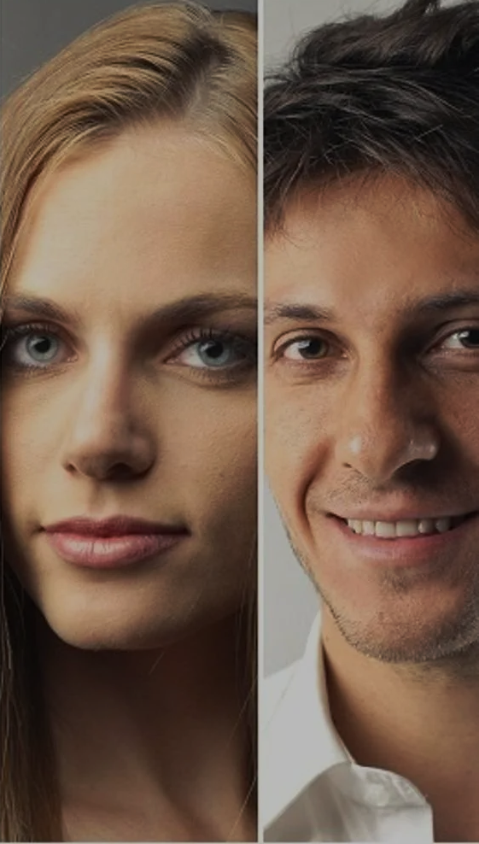
Целевая аудитория
- Молодежь (18-30 лет)
- Люди, переехавшие в новый город или страну и испытывающие трудности с поиском друзей и адаптацией к новой среде (чаще студенты)
- Люди, страдающие от одиночества или стеснения
- Экологически активные
- Бизнес-сектор
Географическое расположение потребителей: российский рынок
Сектор рынка: B2C, B2B
Уровень образования и потребления: подходит для людей с различными уровнями образования и интересами

Slide 5
Проблемы
7 основных проблем наших потенциальных клиентов (частных пользователей приложения и организаций-партнеров):
- Проблема поиска единомышленников
- Поиск подходящего места для свидания
- Одиночество и стеснение
- Незнакомый город
- Помощь окружающему миру;
У организаций:
- Редкая повторная посещаемость и низкая популярность новых магазинов.

Slide 6

Пользователь и проблема
Проблема поиска единомышленников
Поиск подходящего места для свидания
Парень/парни хочет поиграть в страйкбол , но не может так как нет определенного лидера способного договориться с органами управления о предоставлении разрешенной территории для проведения игр, а так же нет возможности в виде целенаправленного сайта найти однопартийцев по интересам, а списков в интернете и групп в соц. сетях мало и у них малая активность.
Другие стороны в виде компаний территориального управления устают от постоянных нападок страйкболистов о выделении им определенной территории, и им бы помог сайт на котором они могли бы конкретно выделить зону разрешенную для игры, прикрепив на сайте к выделенной территории оф. документ разрешения и не контактируя со страйкболистами.
Парень\девушка хочет привести свою половинку на свидание в интересное место. Но не может потому что ему мешает отсутствие оригинальности и недостаток времени, чтобы лично искать интересные места, а поиск списков в интернете не подходит, так как они плохо структурированы, имеют малое количество информации, направленной на решение его проблемы, отсутствуют обновления у уже имеющихся списков.
В свою сторону организации по созданию мероприятий для пар (свиданий) хотят большей посещаемости своих мероприятий.

Slide 7

Пользователь и проблема
Проблема одиночества и стеснения
Незнакомый город
Студент переехал в новый город - не знает интересных мест, не имеет знакомых, он хочет исправить эти две проблемы но пути решения не организованны и не упорядочены на одном определенном сайте, а возможность поиска друзей по интересам отсутствует как и узко направленные приложения, и социально-коммуникативные способностей у студента.
Другие люди со схожими интересами так же хотят новых знакомств, но вследствие психологических факторов не имеют возможности знакомиться вживую, поэтому им так же поможет структурированное приложение.
Одинокий парень\девушка хочет найти качественную дружбу или интересное знакомство, но ему мешает внутренний барьер встречи вживую, проще пообщаться какое-то время в интернете, привыкнуть к собеседнику, а после встретиться лично.
Существующие решения в виде сайтов знакомств не подходят, так как большинство пришедших туда имеют цель найти вторую половинку. Желание первых и вторых пользователей расходятся, но оба сидят на одних сайтах знакомств мешая друг другу.

Slide 8

Пользователь и проблема
Помощь окружающему миру
Парень пересмотрел в своем мировоззрение влияние человечества на природу и решил стать эко-энтузиастом, чтобы быть полезным планете Земля и уменьшить влияние факторов загрязнения на людей живущих в его городе, но не может так как ему мешает отсутствие понимания, где искать группы единомышленников, и массовой огласки проводимых мероприятий по помощи окружающей среде. Существующая реклама не всегда доступна общественности, а скорее направлена на узкий круг лиц давно занимающийся этим вопросом и мало работающий над привлечением новых лиц.
С другой стороны - территориальное управление, которое не всегда имеет возможности в виде лишнего свободного времени, ходить по городу и наблюдать проблемы загрязнения территории/недостатка деревьев или растительности. Однако они могут через приложение отслеживать жалобы людей отмечаемые на карте в конкретной "Эко" вкладке и направлять туда эко-активистов одним нажатием кнопки.

Slide 9
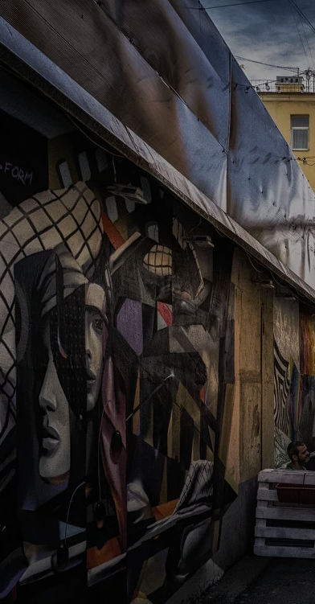
Пользователь и проблема
Редкая повторная посещаемость
Низкая популярность новых магазинов
«Food retail group» хочет повторной посещаемости, но не может завлечь аудиторию, так как имеет высокий прайс. Парк располагает уникальными и новыми возможностями развлечений, а закупка нового оборудования имеет недостаток в виде больших финансовых вложений.
Клиенты уже посетившие один раз «MazaPark» хотят чего то нового, так как не готовы платить полный прайс за то, что уже видели.
На помощь приходит бесплатный билет на вход из приложения BuddiesUp. Редкий посетитель придет в парк развлечений один, скорее он позовет друзей. Тем самым «MazaPark» продаст вход еще 1-5 человек. А если количество таких посетителей будет больше, то и их друзей тоже.
Лофт проект этажи хочет большую посещаемость и известность новым магазинам, открывающимся у них, и огласку проводимых событий , но эта цель трудновыполнима из за малой активности в новостных пабликах проекта. А продвижение от пиар агентства может принести лишь убыток.
Может помочь сотрудничество с нашим приложением, так как взымая плату за продвижение компании в рейтинге, повысится посещаемость из-за появления проекта в рекомендациях у многих пользователей.

Slide 10
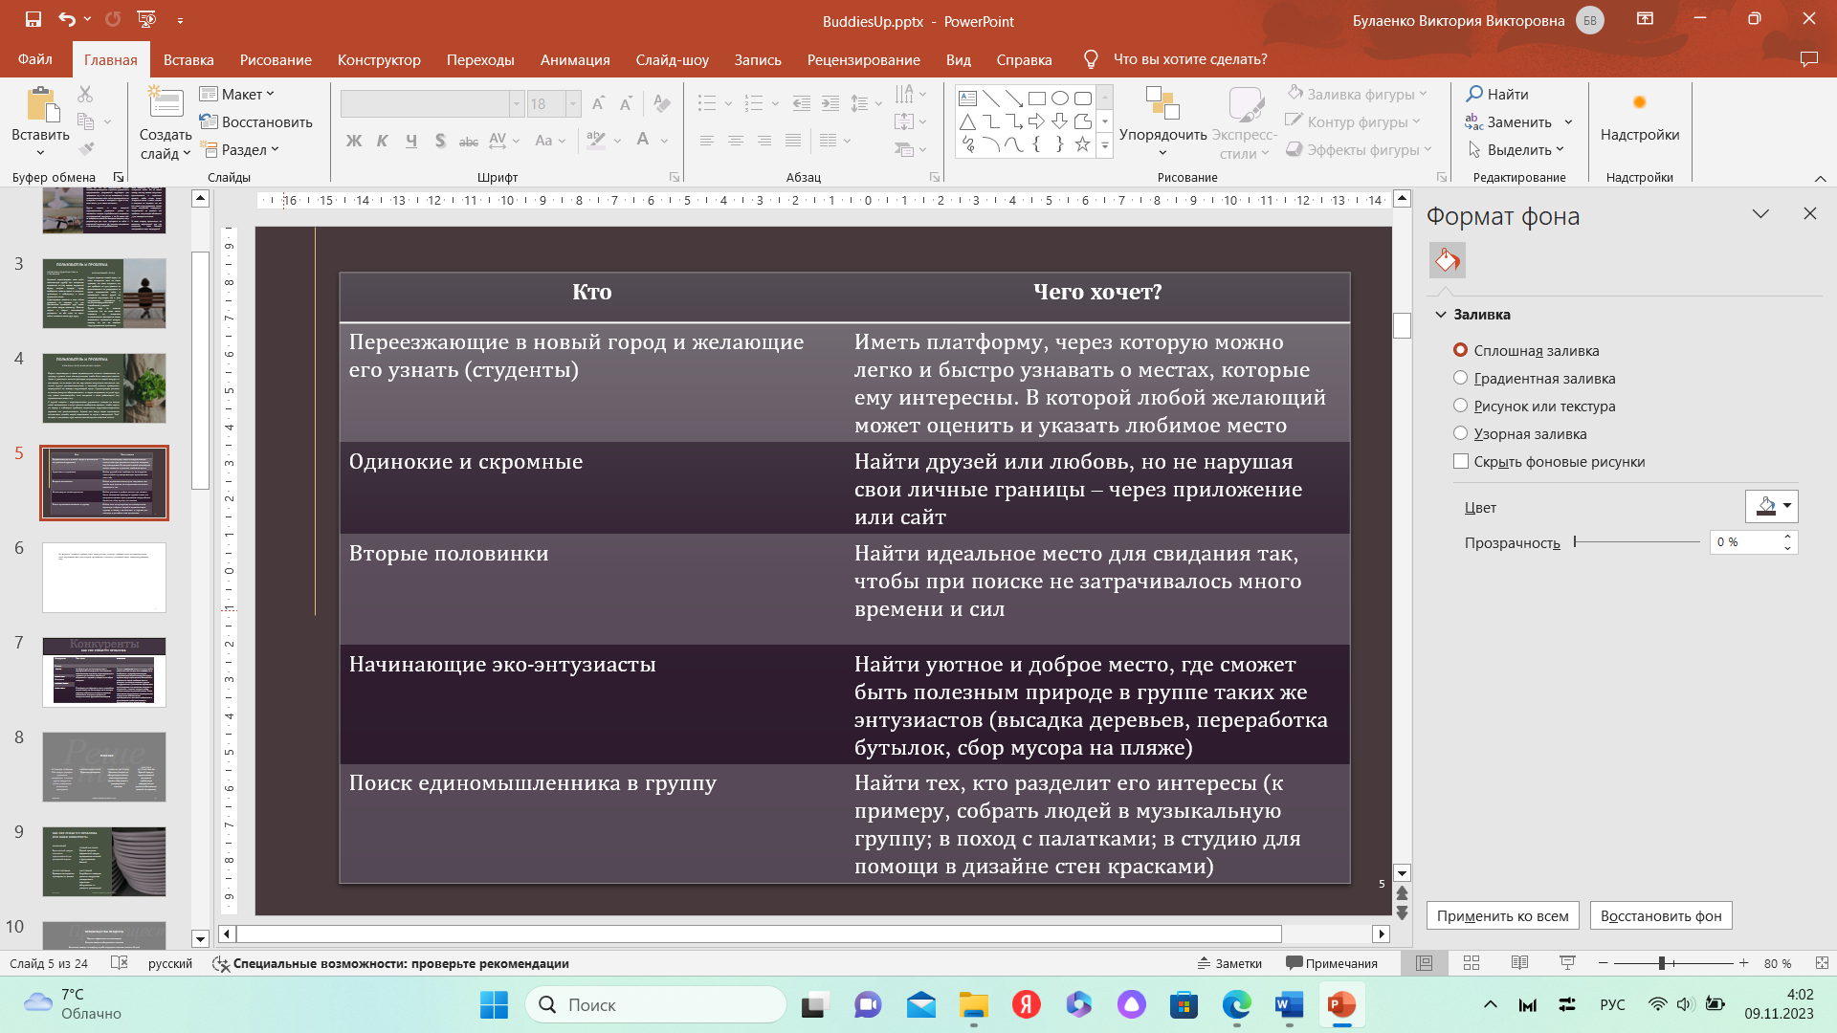
Кто | Чего хочет?
Переезжающие в новый город и желающие его узнать (студенты) | Иметь платформу, через которую можно легко и быстро узнавать о местах, которые ему интересны. В которой любой желающий может оценить и указать любимое место
Одинокие и скромные | Найти друзей или любовь, но не нарушая свои личные границы – через приложение или сайт
Вторые половинки | Найти идеальное место для свидания так, чтобы при поиске не затрачивалось много времени и сил
Начинающие эко-энтузиасты | Найти уютное и доброе место, где сможет быть полезным природе в группе таких же энтузиастов (высадка деревьев, переработка бутылок, сбор мусора на пляже)
Поиск единомышленника в группу | Найти тех, кто разделит его интересы (к примеру, собрать людей в музыкальную группу; в поход с палатками; в студию для помощи в дизайне стен красками)
Компании с низким показателем повторной посещаемости | Повысить количество посетителей, тем самым увеличить продажи. Найти недорогую и доступную компанию через которую можно это реализовать
Торговые центры, лофт проекты с низкой популярностью новых магазинов | Привлечь новых и старых клиентов в открывшиеся магазины, повысив узнаваемость

Slide 11

Актуальность выделенных проблем
проблема поиска единомышленников и незнакомый город
поиск подходящего места для свидания
одиночество и стеснение
помощь окружающему миру
2019 году, около 40% россиян испытывают трудности в поиске подходящего места для свидания
- 2020 году, около 20% населения России ощущают себя одинокими.
- 2019 году, около 30% россиян испытывают стеснение в общении с незнакомыми людьми или в социальных ситуациях.
- Согласно отчету Всемирного фонда дикой природы (WWF), около 40% территории России подвержено серьезным экологическим угрозам.
- Согласно Минприроды России, только около 12% от общего объема отходов подлежит переработке.
По данным Федеральной миграционной службы России, только в 2019 году более 5 миллионов человек переехали в новый город или регион

Slide 12

Актуальность выделенных проблем
редкая повторная посещаемость и низкая популярность новых магазинов
Согласно исследованию Международной ассоциации торговли (International Trade Association), около 20% новых малых бизнесов закрываются в первый год своей деятельности, а более 50% закрываются в первые пять лет. В основном, это связано с низкой выручкой и недостаточной популярностью.

Slide 13
Как уже решается проблема.
Наше решение.
С проблемой одиночества направлены справляться все социальные приложения с функцией общения. С поиском единомышленника помогают приложения Meetup, ВКонтакте. С поиском подходящего места для свидания - Маяк, карта ИТМО.
В России BuddiesUp – первое приложение с возможностью посещения новых или любимых мест бесплатно. После покупки месячной подписки дается возможность посетить место исходя из выбранных интересов. Бесплатно организуются эко-выходы для любых пользователей, взамен активисты получают подписку «Золото. Эко след» на определенный срок.
Приложение может помочь в продвижении проектов компаний за счет общей доступности и низкой цены в сравнении с пиар агентствами и другими каналами продвижения.
BuddiesUp взял лучшее из существующих приложений и внес новое, чтобы закрыть все перечисленные потребности и проблемы клиентов.

Slide 14

описание продукта

Slide 15

Как работает BuddiesUp?
1. Пользователь регистрируется и создает свой профиль, указывая свои интересы, хобби и любимые места.
2. На основе этих данных, приложение анализирует профиль и находит других пользователей с похожими интересами.
3. Пользователь получает список подходящих кандидатов и может начать общение с теми, кто его заинтересовал.
Но это не все:
- Функция поиска групп по интересам, где пользователи могут присоединиться к уже существующим или создать свою собственную группу
- Создание событий
- Подключение к местным сообществам и организациям
- Использование искусственного интеллекта и геолокации

Slide 16
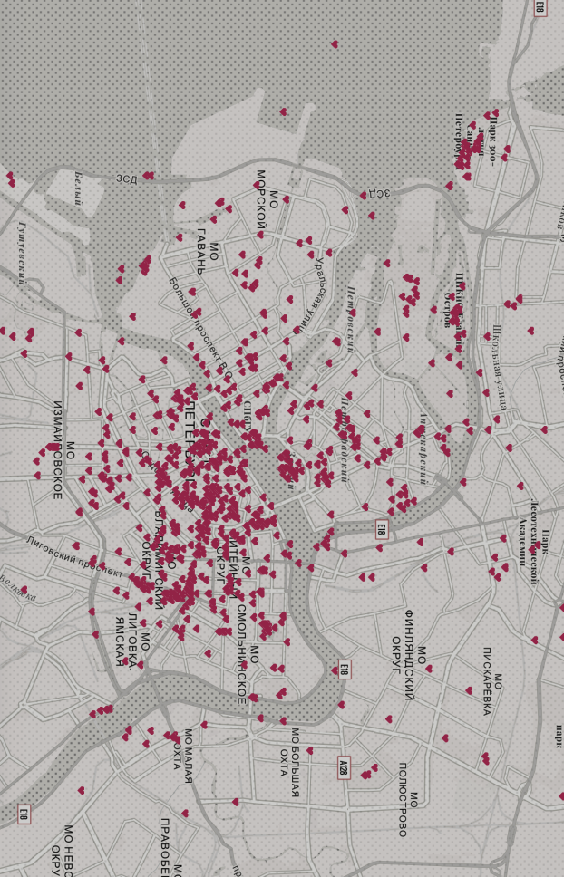
Карты
Пользователи могут отмечать на картах свои любимые места и посещать те, которые отметили другие. Так людям будет проще выбрать подходящее место для встречи с близкими. И приятно поделиться с кем-то впечатлениями от прогулки в группах или в отзывах на место в картах.

Slide 17
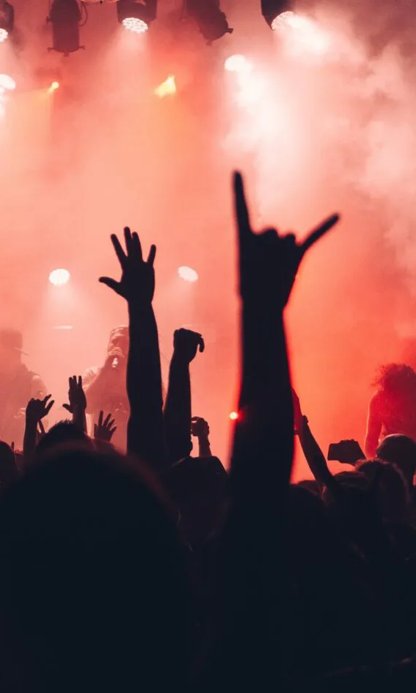
Помощь окружающему миру,
Подписка и события
Приложение сотрудничает с организациями по проведению мероприятий (приложение рекламирует событие, организация предоставляет билеты, место, пропуск).
Бесплатно организуются эко-выходы для любых пользователей, взамен активисты получают подписку «Голд. Эко след» на определенный срок.

Slide 18
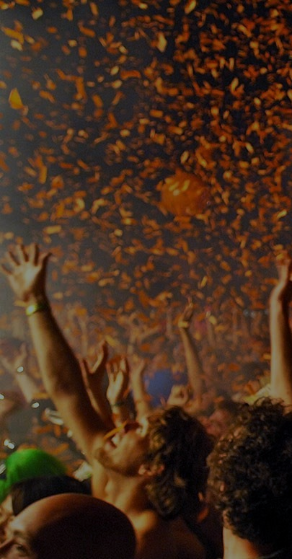
Подписки и выгода
- Серебро 200р. Предоставляется возможность пользоваться картой мест, неограниченное кол-во групп для входа и общения. Розыгрыш 1 билета по 1 из выбранных групп (гарантировано каждому 50 му участнику).
- Золото 1000р. Поход в музей или на концерт стоимость которого до 1500р (гарантированно каждому) + возможности серебряного уровня.
- Платина 10 000р. Открываются все возможности + билеты на более дорогие и редкие концерты, постановки театра, чемпионат по футболу и др (гарантированно каждому от 1 билета) + скидка в рестораны-партнеры 15%
При подписке «золото» или «платина» разыгрываются билеты от 1-10шт на человека. «Испытай удачу».
Также розыгрыш вип билетов среди оформивших подписку.
А в дальнейшем - для организаций-партнеров повышение в списке рейтинга мероприятий, купивших место. Для нас: быстрая и большая прибыль, постоянных доход, компании будут соревноваться за лучшее размещение себя на платформе и платить за это.

Slide 19
Как уже решается проблема
Конкуренты
Конкуренты | Чем схожи | BuddiesUp
Полные
Meetup | Платформы для организации знакомств, встреч и мероприятий по интересам. Они позволяют пользователям создавать и присоединяться к группам, где они могут общаться и встречаться с людьми, у которых есть общие интересы | В BuddiesUp можно не только найти романтический интерес (как в Tinder), но и пообщаться с единомышленниками, разделяющими общий интерес благодаря группам внутри приложения. Возможность отмечать на картах любимые места и посещать те, которые отметили другие. Сотрудничество с различными партнерами-организациями, что позволяет находить и встречаться с людьми, которые имеют схожие интересы в реальной жизни. Поддержка эко-энтузиастов. Стоит отметить, что наши прямые конкуренты не популярны в России, так как изначально приложения не были нацелены на наш рынок. Поэтому и появилась идея о продукте BuddiesUp.
Bumble BFF
Косвенные
Facebook Groups
Tinder Social | Платформа для общения в сети и дальнейших встреч, имеет как бесплатную так и платную подписку, работает на основе алгоритмов, возможность заполнить профиль по интересам, имеет функцию «геопозиция». | Однако в BuddiesUp можно не только найти романтический интерес (как в Tinder), но и пообщаться с единомышленниками, разделяющими общий интерес благодаря группам внутри приложения. Возможность

Slide 20
Как уже решается проблема
Конкуренты
"Топ квестов", "Лофт проект этажи" и "Food retail group" со своми проблемами малой посещаемости пытались обратиться в пиар агентство в NechaevStudio, но был велик риск не окупаемости рекламы, так как стоимость услуг агентств варьируется от 3000$-10000$, реклама популярных блоггеров начинает свою стоимость от полумиллиона, а агентство YourBrend Agency просит за свои услуги 12000$ , им на помощь приходит наше приложения, где во вкладке " Помощь разработчикам" Компания может за условные 50000 рублей продвинуть свои проекты в рекомендации многим пользователям"

Slide 21
Инициатива: BuddiesUp-приложение для поиска единомышленников
8. Ключевые партнеры - "Газпром арена" (владелец Зенит Арены и организатор концертов и спортивных матчей на данной площадке) - Министерства культуры Российской Федерации по городу Санкт-Петербург - "Лофт проект Этажи" (много вариантов для свиданий, так же «гиковские» группы по интересам - "Food Retail Group" (холдинг в который входит «Маза парк») - "Топ квестов" (холдинг по квест румам в СПб) | 7. Ключевые действия - Привлечение новых пользователей - Постоянное расширение вовлечённых холдингов для сотрудничества - Постоянное обновление приложения для улучшения оптимизации и работоспособности - Расширение территории влияния, запуск приложения в других городах - Поддержка обратной связи с пользователями для улучшения приложения | 2. Ценностные предложения - BuddiesUp появился в ответ на растущую потребность людей в нахождении подходящих друзей с общими интересами, желания избавиться от чувства одиночества или трудности в нахождении единомышленников, в долгом поиске подходящего места для свидания, в исследованиях незнакомого города, в незнании как помочь окружающему миру - BuddiesUp предлагает решение, которое поможет людям найти друзей и создать поддерживающие связи в своем кругу. |  | 4. Взаимоотношения с клиентом Используем различные каналы привлечения: - Опросы клиентов в приложении, разрешение жалоб и предложений - Организация мероприятий - Скидки и акции на подписку «голд» в особые дни - Поддержка эко-энтузиастов | Сегменты потребителей - Переезжающие в новый город и желающие его узнать (по работе или студенты) - Одинокие и скромные - Вторые половинки, которые хотят устроить романтическую прогулку или вечер любимому - Начинающие эко-энтузиасты - Поиск единомышленника в группу - Люди с малым количеством времени на организацию встречи - Те, кто желает поделится на большую аудиторию любимым местом
 | 6. Ключевые ресурсы - Аналитические данные запросов клиентов, чтобы предложить интересующее их событие - Договора с социально-развлекательными организациями - Интернет, пк, программа написания на языке Python, сай для создания приложений e-legion - IT-специалисты, маркетологи, аналитики, дизайнеры |  |  | 3. Каналы - Веб-сайт и приложение «BuddiesUp» - Страницы BuddiesUp на разных социальных сайтах (ВК и др, где публикуется свежая информация - Ютуб, твич-блогеры, телеграмм каналы - Нанять амбассадора BuddiesUp среди популярных личностей - Реклама на КиноПоиск, OKKO или ИВИ
9. Структура расходов - Реклама: 3 000 000р в мес - З\п работникам: 1 200 000р в мес - Содержание приложения на площадке: 25 000р в мес - Налоги: 20% на ООО + 13% подоходных налог - аутсорсинг (дизайн приложения): 150 000р |  |  | 5. Потоки выручки - Подписки: Серебро 200р, Золото 1000р, Платина 10 000 р. В мес на чел. - Партнеры рестораны, квесты и др: 500 000р в мес - Реклама в приложении (вернуть «свайп» и др): 1 000 000р в мес. - Возможно акции\облигации в дальнейшем: 1 000 0000р в мес

Slide 22
Расчеты
Цена реализации | 7 млн руб., на создание приложения и запуск рекламы
Ожидаемая выручка | В первый год – 10 млн руб., пятый – 538 млн руб.
Срок окупаемости | От 12 до 40 мес
9. Структура расходов - Реклама: 3 000 000р в мес - З\п работникам: 1 200 000р в мес - Содержание приложения на площадке: 25 000р в мес - Налоги: 20% на ООО + 13% подоходных налог - аутсорсинг (дизайн приложения): 150 000р | 5. Потоки выручки - Подписки: Серебро 200р, Золото 1000р, Платина 10 000 р. В мес на чел. - Партнеры рестораны, квесты и др: 500 000р в мес с 1 партнера - Реклама в приложении (вернуть «свайп» и др): 1 000 000р в мес. - Возможно акции\облигации в дальнейшем: 1 000 0000р в мес

Slide 23
Финансы
На один юнит
5 %
300 ₽
3 600 ₽
Текущая или ожидаемая конверсия в клиента / первую покупку (С1)
Стоимость привлечения
клиента (САС)
Средняя выручка за время жизни клиента (AMPPU или LTV)
На месяц/год
2,5 млн ₽
3 млн ₽
4,6 млн ₽
935 тыс ₽
Валовая прибыль
Расходы на привлечение (Acquisition Costs)
Постоянные расходы
(Fix Costs)
Прибыль (Net Profit)

Slide 24
Финансы
- Текущая или ожидаемая конверсия в клиента / первую покупку (С1): 5%
- Стоимость привлечения клиента (САС):
САС= = 3 000 000 = 300 руб
Пришли в приложение
200 000
Зтраты на рекламные компании
З/п специалистам
Прочие расходы
50%
10 000
Перешли в раздел с подписками
100 000
10 000 клиентов
- Средняя выручка за время жизни клиента:
LTV = средний чек * покупки в месяц * среднее время сотрудничества = ((200+1000)/2) * 1 * 6 = 3 600 рублей
Кликнули на информацию о подписках
80%
80 000
12,5%
Оформили подписку
10 000
- Валовая прибыль: выручка – себестоимость = 600 руб*10 000 пользователей +
+ 500 000 руб партнеры + 1 000 000 руб реклама - 5 000 000 себестоимость =
= 2 500 000 рублей
5%
- Прибыль (Net Profit):
Чистая прибыль = выручка компании — все расходы компании = 7 500 000 - 6 565 000 =
= 935 000 рублей

Slide 25
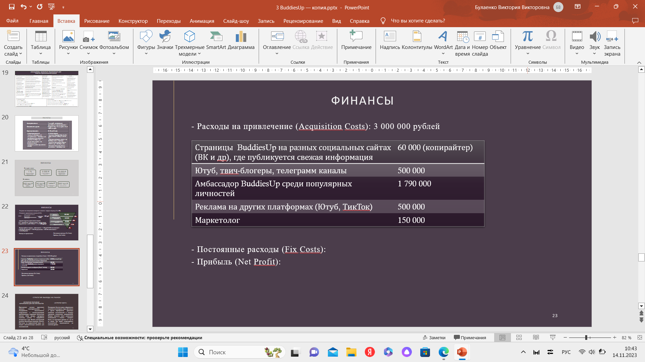
Финансы
Расходы на привлечение (Acquisition Costs):
3 000 000 рублей
Постоянные расходы (Fix Costs):
4 565 000 рублей
Страницы BuddiesUp на разных социальных сайтах (ВК и др), где публикуется свежая информация | 60 000 (копирайтер)
Ютуб, твич-блогеры, телеграмм каналы | 600 000
Амбассадор BuddiesUp среди популярных личностей | 1 000 000
Реклама на других платформах (Ютуб, ТикТок) | 400 000
Маркетолог | 150 000
Реклама | 3 000 000
З\п работникам | 1 200 000
Содержание приложения на площадках | 25 000
Налоги | 20% на ООО + 13% подоходных налог
Аутсорсинг (дизайн приложения) | 50 000
Аренда офиса | 70 000
Амортизационные отчисления | 200 000
Ремонт техники | 20 000
Договора с организациями-партнерами | 790 000

Slide 26
Стратегия выхода на рынок
Бесплатное посещение мероприятий для эко-энтузиастов
«Испытай удачу»
Приложение активно привлекает граждан, заинтересованных в поддержании экологичности, сотрудничает с соответствующими организациями, устраивает бесплатные выходы (сбор мусора, сортировка пластика, участие в переработке материалов и др). Взамен участвующий получает бесплатную подписку «Золото. Эко-след» на определенный срок, что создает дополнительную ценность для пользователей.
Розыгрыши билетов среди оформивших подписки на концерты, игры, фестивали и другие мероприятия привлекут внимание пользователей и создадут ощущение уникальных возможностей. Каждая подписка имеет уникальные возможности, а главное – выиграть билет, на некоторых уровнях от 1 до 10 за месяц. Что может стимулировать пользователей подписываться на платные уровни.

Slide 27
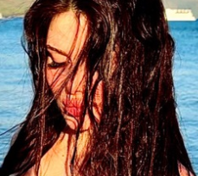
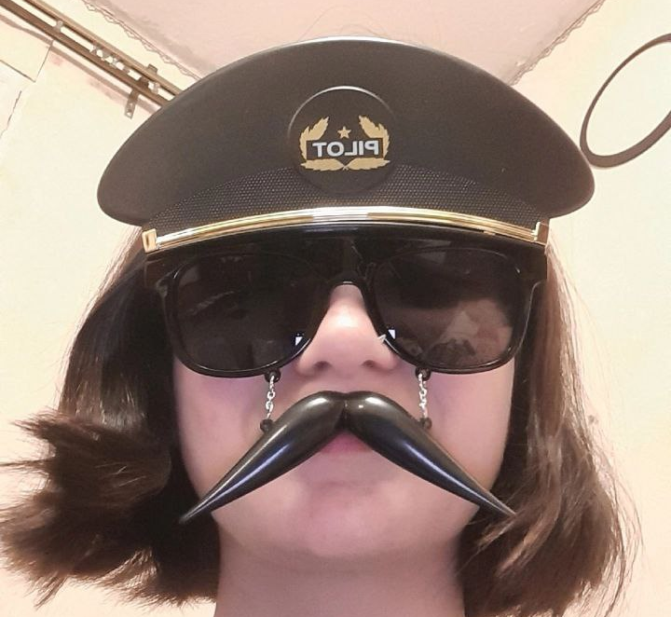
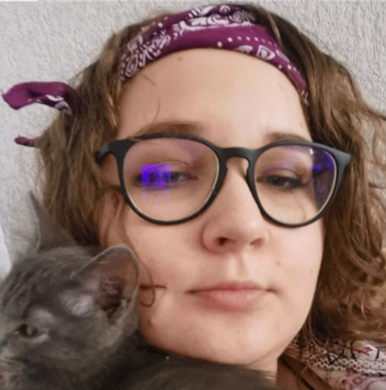
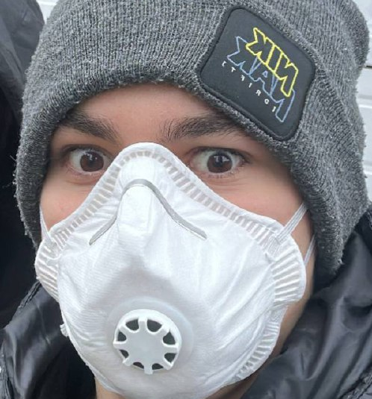
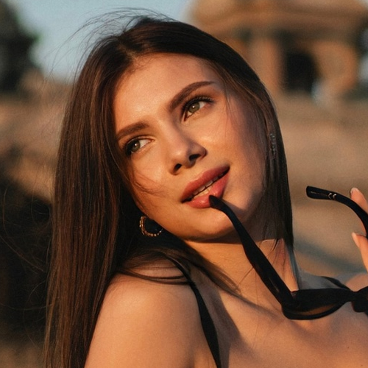

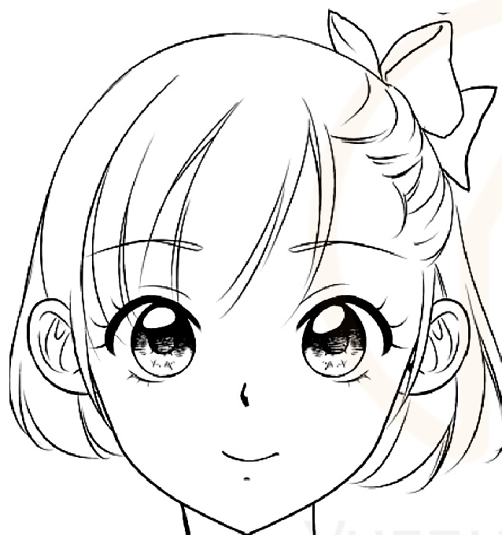
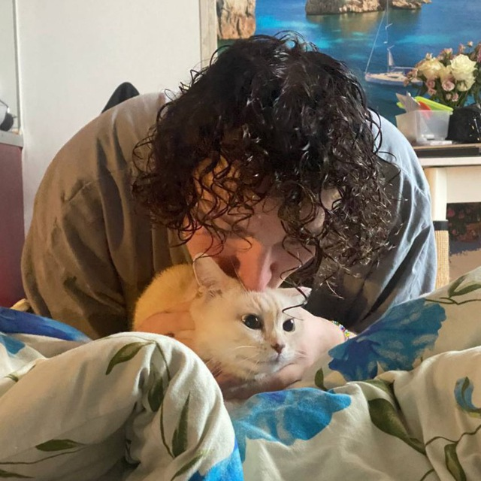
Наша команда
Коллектив
Савастеева Ксения
Булаенко Виктория
Немтина Мария
Стрижаков Артём
Главный разработчик
Директор
Топ менеджер
Аналитик
Селиванова Алина
Шутов Фёдор
Мартынов Александр
Мандрикин Антон
Дизайнер (аутсорсинг)
Маркетолог
Тестировщик
Менеджер по клиентскому обслуживанию

Slide 28

Инвестиционный запрос
Сумма реализации: 7 000 000 рублей на 2 года.
- Реклама: 3 000 000р в мес
- З\п работникам: 1 200 000р в мес
- Содержание приложения на площадке: 25 000р в мес
- Налоги: 20% на ООО + 13% подоходных налог
- Аутсорсинг (дизайн приложения): 200 000р
- Прочие расходы
Метрики:
- Анализ конкурентов, рынка, потенциальных организаций-партнеров
- Формирование группы работников
- Запуск рекламы
- Создание, тестирование и запуск приложения
- Договора с организациями-партнерами
Доля инвестора: 50%

Slide 29
Контакты
Присоединяйтесь к BuddiesUp - вашему идеальному спутнику в мир путешествий, интересных знакомств и новых открытий! Начните уже сегодня и откройте для себя возможности и незабываемые впечатления. Скачайте приложение BuddiesUp прямо сейчас!
Мандрикин Антон (менеджер по клиентскому обслуживанию)
Звоните
+7(984)148-046-0
Пишите
example@gmail.com

Slide 30

Спасибо за внимание

